Slide 1
Specifika intenzivní oš. péče o pacienta v delirantním stavu
Edita Pešáková

Slide 2
Delirantní stav - úvod
Delirium - z lat. slova de lira = mimo linii
= porucha vědomí a kognitivních funkcí, která se rozvíjí v krátkém časovém intervalu hodin až dnů
- nejč. kvalitativní porucha vědomí
- může se dotýkat všech medicinských oborů
- neg. ovlivňuje morbiditu a mortalitu, prodlužuje dobu hospitalizace, znesnadňuje rehabilitační péči
- nejč. na psychiatrii, dále ARO/JIP, geriatrie, paliativní péče, chirurgie (zejm. po velkých op.)
- je neoddělitelnou součástí řady kritických stavů

Slide 3
Delirium – projevy
Porucha psychických funkcí: pozornosti, vnímání a myšlení, paměti, psychomotoriky, emocí a cyklu spánek / bdění
Globální porucha poznávání a chápání
Nesouvislé a chaotické myšlení
Iluze a halucinace (nejč. zrakové)
Narušení krátkodobé paměti, problémy s orientací
Zvýšení psychomotorického tempa, bezúčelná aktivita může být vystřídána bradypsychismem
Emoce – dominuje úzkost, deprese x euforie, iritabilita
Obvykle rychlý začátek s kolísáním intenzity

Slide 4
Delirium – rizikové faktory
Potenc. ovlivnitelné rizikové faktory | Neovlivnitelné rizikové faktory
Senzorické oslabení (zrak, sluch) | Demence či kognitivní deficit
Imobilizace (katétry, mech. omezení) | Vyšší věk (> 65 let)
Medikace (sedativa, narkotika, anticholinergika, kortikosteroidy, polypragmazie, abstinenční sy) | Anamnéza deliria, CMP, neurologické onemocnění, pádů či poruch chůze
Interkurentní onemocnění | Polymorbidita
Metabolická porucha | Mužské pohlaví
Chirurgické zákroky | Chronické renální či hepatální onem.
Prostředí (přijetí na JIP)
Bolest
Emoční stres
Dlouhodobá spánková deprivace

Slide 5
Delirium - etiologie
Intoxikace (alkohol, sedativa, analgetika, těkavé látky, amfetamin)
Při odvykacím stavu
První příznak somatického onemocnění u starších osob
Součást terminálního stavu
Intrakraniální příčiny: demence, CMP, neuroinfekce, trauma hlavy, tumory, hydrocefalus, abscesy, období po epi záchvatu)
Kardiovaskulární příčiny: srdeční selhání, hypotenze nebo hypertenze, anemie
Polypragmazie
Infekce: zejm. pneumonie, peritonitida, sepse
Deficit vitaminů B1, B6, B12, kyseliny listové

Slide 6
Delirium - patogeneze
Složitý, komplexní děj, který není dosud plně objasněn.
Domněnky - neuromediátorová porucha
- zánětlivá reakce se zvýšenou aktivitou cytokinů, zvýšená aktivita stresové osy hypotalamus-hypofýza-nadledviny a změna propustnosti hematoencef. bariéry
- poruchy funkce mozkové kůry a podkorových struktur

Slide 7
Delirium - dělení
Delirium hyperaktivní - zvýšená bdělost, agitovanost, neklid, hlasitá a rychlá řeč, zrychlená motorika, často halucinace a bludy, častěji u mladších pacientů
Delirium hypoaktivní - letargie, latence odpovědí, spavost, redukce pohybového projevu, obtížná diagnostika zejména na JIP/ARO
Delirium smíšené – kombinace a střídání výše uvedených symptomů

Slide 8
Delirium - diagnostika
Anamnéza
Diagnostické testy:
1. Confusion Assessment Method (CAM)
2. The Confusion Assessment Method for the Intensive Care Unit (CAM-ICU) → dvoustupňové→
→ A. posouzení míry sedace či agitovanosti
→ B. posouzení kvalitativní poruchy vědomí
Fyzikální vyšetření
Laboratorní vyšetření
CT, MRI, EEG, lumbální punkce…

Slide 9
Delirium – diferenciální dg.
Demence
Amnestický syndrom
Akutní psychotické poruchy
Epilepsie
Deprese
Wernickeho afázie

Slide 10
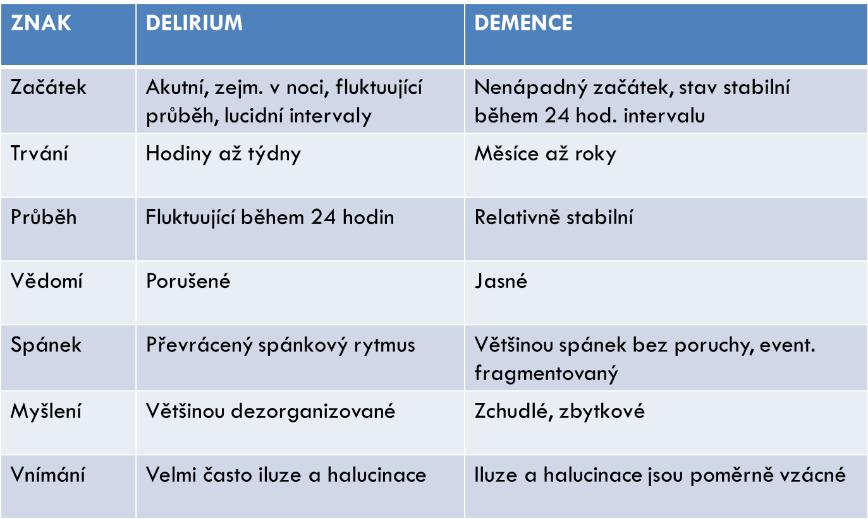
Delirium x Demence

Slide 11
Delirium - rizika
Zvýšení morbidity
Self extubace
Vytržení katetrů, drénů
Poškození měkkých tkání
Pády z lůžka

Slide 12
Delirium jako důsledek odnětí alkoholu a návykových látek
Obvykle hyperaktivní forma deliria
Příznaky syndromu z odnětí
Při odnětí alkoholu mohou být symptomy život ohrožující – generalizované křeče, delirium tremens.
Následky: prodloužení UPV → prodloužení hospitalizace
Závislost na alkoholu bývá často podceňovaná
Pacient nebo i jeho rodina často nechtějí přiznat závislost na alkoholu.
Řešení – symptomatická léčba + psychofarmaka

Slide 13
Delirium – léčba - nefarmakologická
Obecná podpůrná opatření – nekonfliktní přístup a vhodné komunikační techniky
Kurtování a fyzické omezování prohlubuje delirium a zvyšuje riziko úrazu! Omezující prostředky jsou indikovány pouze tehdy, hrozí-li sebepoškození.
Zajistit rytmus spánek a bdění, eliminace hluku zejm. v noci
Přítomnost známých lidí a pokud lze, tak i oblíbených předmětů
Stabilní ošetřovatelský tým

Slide 14
Delirium – léčba - farmakologická
Zhodnocení stávající medikace!!
Diagnostikovat a léčit somatickou příčinu deliria
Vysazení některých léků, zejm. anticholinergních
BDZ – u syndromu z odnětí (sedativa, alkohol)
Neuroleptika - (potlač. bludů, halucinací, agitovanosti, agresivity) Haloperidol, Risperidon, Tiapridal…
Clomethiazol (nekombinovat s jinými tlumivými látkami!)
V intenzivní péči se osvědčil Klonidin
Opioidy – fentanyl, morfin

Slide 15
Delirium - prevence
Péče o celkový zdravotní stav!
Zajistit dostatečnou hydrataci a výživu
Bránit vzniku retence moči a stolice
Odstraňovat a předcházet bolesti
Časná mobilizace a rehabilitace
S pacientem komunikujeme při každé kontaktu
Snažit se dodržovat režim den/noc

Slide 16
Delirium – základní pravidla při ošetřování na JIP I
Přistupovat k pacientovi čelem, udržovat oční kontakt, mluvit klidným a vyrovnaným tónem hlasu
Nezesměšňovat pacienta!!!
Neodpovídat na agresi protiútokem, neboť agresivita vyvolává další agresivitu!!!
Pozorně pacienta vyslechnout, zachovat akceptující postoj, projevovat zájem o nemocného doplňujícími otázkami, vyjádřit empatii, trpělivost a profesionální přístup.
Vyčkat na reakci a zpětnou vazbu pacienta a zjistit zda porozuměl pokynům.

Slide 17
Delirium – základní pravidla při ošetřování na JIP II
Dbát o bezpečí pacienta, odstranit z blízkosti předměty, kterými by si mohl ublížit (dezinfekce, pean…) a taktéž dbát o bezpečí oš. peronálu
Léky je třeba aplikovat do infúzní linky v dostatečné vzdálenosti od pacienta, aby nedošlo k ohrožení sestry!
Základní prostředky pro tlumení neklidu i prevenci - neuroleptika (Haloperidol, Tiapridal), při nutnosti rychlého nástupu účinku v intenzivní péči užíváme benzodiazepiny či Propofol. Tyto léky s rychlým účinkem vyžadují následně kompletní a nepřetržitou oš. péči pro nebezpečí poruchy vědomí, hypotenzi nebo útlum dechového centra.

Slide 18
Delirium – základní pravidla při ošetřování na JIP III
Omezovací prostředky používat s citem po nezbytně nutnou dobu.
V případě naordinování kurtů → sledovat stav končetin dle protokolu o fyzickém omezení (barva kůže, prokrvení, hybnost) nejméně však á 1 hodinu!!!
Nadále komunikovat s pacientem, vysvětlovat mu nutnost fyzického omezení.
Pokud možno, k pacientovi přistupovat ve dvojici!
Na odděleních s častou frekvencí těchto stavů je u personálu vyšší riziko syndromu z vyhoření!

Slide 19
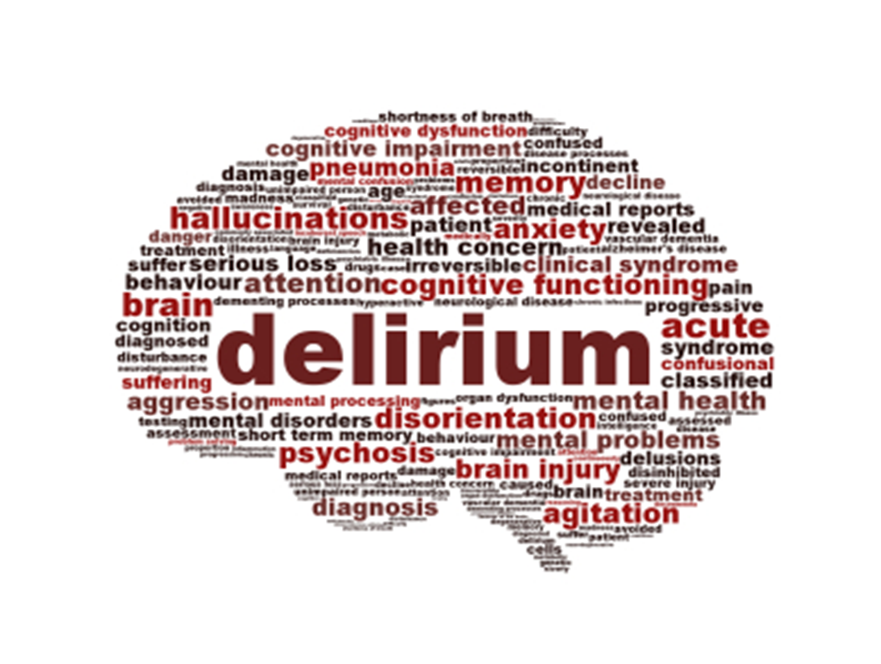
Děkuji za pozornost!

